Slide 1
Plano Metropolitano de Gestão Integrada de Resíduos com foco em Resíduos de Serviços de Saúde (RSS) e Resíduos da Construção Civil e Volumosos (RCCV)
Autores:
  Fernando Brenner Fernandes
  Gustavo Batista de Medeiros
  Raquel Amorim de Oliveira

Slide 2


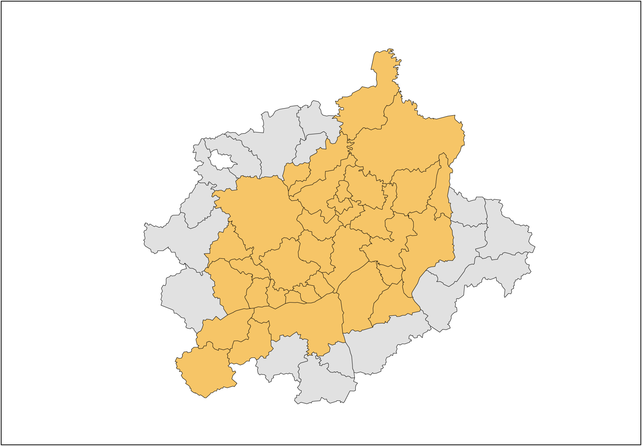
A RMBH e Colar Metropolitano
RMBH
34 municípios
4,8 milhões habitantes
Colar Metropolitano
16 municípios
546 mil habitantes
Total
  50 municípios
  ≈ 5 milhões de habitantes

Slide 3
O Arranjo de Gestão Metropolitana
Lei Complementar 88, de 2006
Dispõe sobre a Região Metropolitana de Belo Horizonte.
Assembleia Metropolitana
Instrumentos de Gestão Metropolitana
Fundo de Desenvolvimento Metropolitano
Plano Diretor de Desenvolvimento Integrado
Agência
RMBH
Conselho Deliberativo

Slide 4
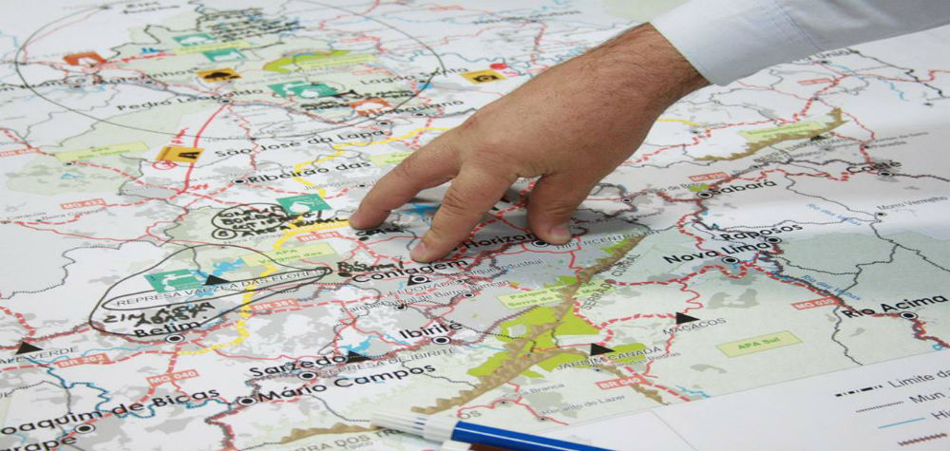
Funções Públicas de Interesse Comum
Defesa contra sinistro e defesa civil
Preservação ambiental
Saneamento básico
Plano Metropolitano de Gestão Integrada de Resíduos com foco em RSS e RCCV
Uso do solo metropolitano
Gás canalizado
Cartografia e informações básicas
Transporte intermunicipal e sistema viário
Habitação
Rede de saúde
Desenvolvimento socioeconômico

Slide 5
Gestão e Gerenciamento de Resíduos Sólidos
Política Nacional de Resíduos Sólidos Lei 12.305/2010
Responsabilidades
Poder Público: definir normas do sistema de gestão – formas de fiscalização, monitoramento e instrumentos econômicos.
GESTÃO
Responsabilidade do poder público
GERENCIAMENTO
Responsabilidade do gerador
Cidadão, a empresa, órgão público: observar normas e o gerenciamento estabelecido.

Slide 6
Plano Metropolitano de Gestão Integrada
Desafios
Dificuldade de obtenção dos dados
Diferentes realidades em cada município
Dificuldade de sensibilização da população
Dificuldades na implementação de soluções
Baixa capacitação dos atores municipais e alta rotatividade
Carência de um sistema de rastreabilidade para identificação do fluxo de origem/destino
Objetivos
Apoiar a estratégia do Estado em melhorar a gestão de resíduos sólidos na região
Consolidar e atualizar o diagnóstico da gestão e manejo de RSS e RCCV gerados na região
Fortalecer e capacitar a equipe de gestores e agentes municipais e estaduais de resíduos sólidos
Propor alternativas viáveis para o manejo ambientalmente adequado e regionalizado dos resíduos sólidos

Slide 7
Metodologia e Elaboração do Plano
Fase I
Fase II
Fase III
Final
Diagnóstico da Gestão Atual dos RCCV e RSS
Elaboração de Proposta para a Gestão e o Gerenciamento dos RCCV e RSS
Preparação para Elaboração e Implantação das Alternativas para a Gestão dos RCCV e RSS
Relatório Final

Slide 8
Produto 00
Planejamento Técnico e Conteúdo Introdutório
Produto 06
Áreas Favoráveis para Instalação de Infraestrutura de RCCV/RSS
Produto 01
Tipologia/Atividade, Geração, Custo
Geração, Fontes Geradoras e Custos
Levantamento de Dados Primários e Secundários
Produto 07
Possibilidade de Implantação de Soluções Integradas
Fase I
Produto 02
Plano, Programas, Projetos Atuais
Produto 08
Sistemas de Gerenciamento Proposto
Fase III
Fase II
Produto 03
Benchmarking de Gerenciamento de RCCV
Benchmarking de Gestão e Gerenciamento de RSS
Produto 09
Preparação para Execução da Proposta de Gestão Integrada
Produto 04
Alternativa de Gestão e Gerenciamento de RCCV/RSS Recomendada
Plano de Negócios
Relatório Referencial sobre a constituição e condução de um consórcio intermunicipal para a gestão de RSS e RCCV
Produto 05
Alternativas para o Transbordo, Tratamento, Destinação e Disposição Final
Plano de Comunicação / Consulta Pública
Relatório planejado para garantir o fluxo de informação com as partes interessadas
Fortalecimento do processo de construção coletiva

Slide 9
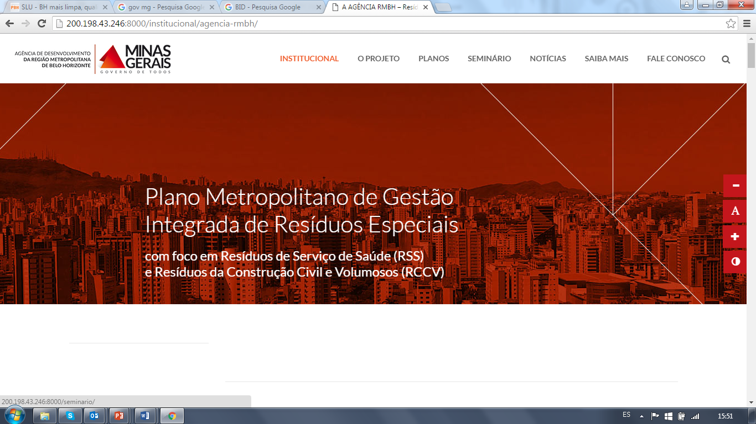
Mobilização e Participação Social
Controle Social
Reuniões especificas com entidades e sindicatos;
Questionários encaminhados a todos os setores da gestão e do gerenciamento;
5 oficinas e workshops intermediários;
Debate e interlocução com municípios, iniciativa privada e academia.
Oficinas e processos de
Discussão
Consulta Publica
Plataforma digital para Consulta Pública;
Mais de 300 cadastros para acesso aos Planos;
50 contribuições recebidas.

Slide 10
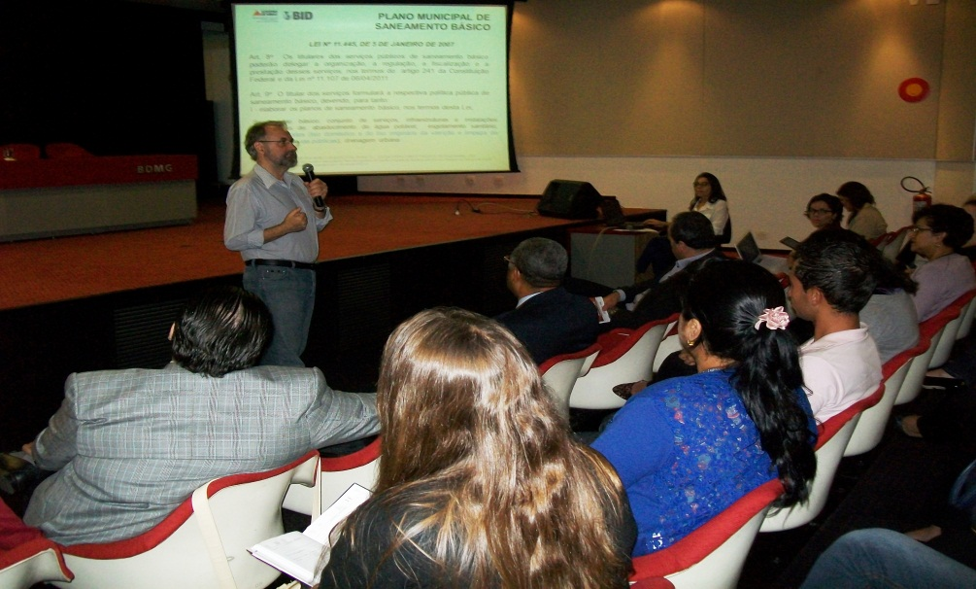
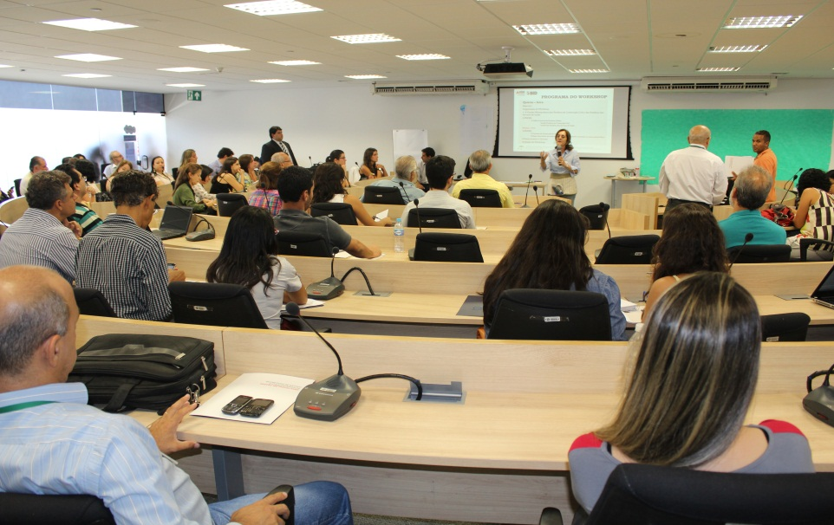
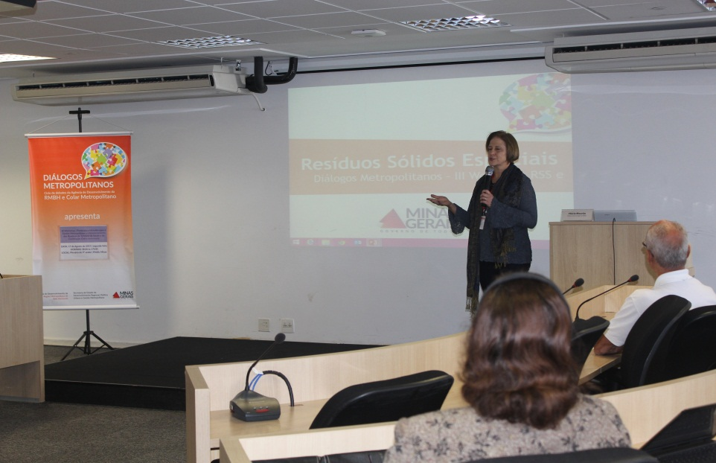
Mobilização e Participação Social
III Workshop – Premissas e Métodos para a Gestão Metropolitana e o Gerenciamento dos RSS e RCCV
II Workshop – Construindo o Diagnóstico dos RSS e RCCV na RMBH e Colar Metropolitano
V Workshop – Apresentação das Proposições para a Gestão dos RSS e RCCV
Fonte: Comunicação ARMBH, 2014/2015.

Slide 11
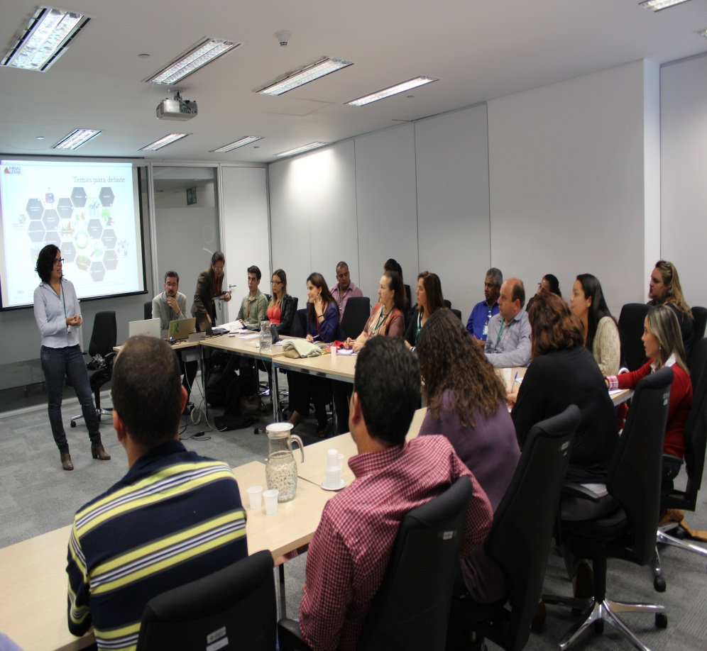
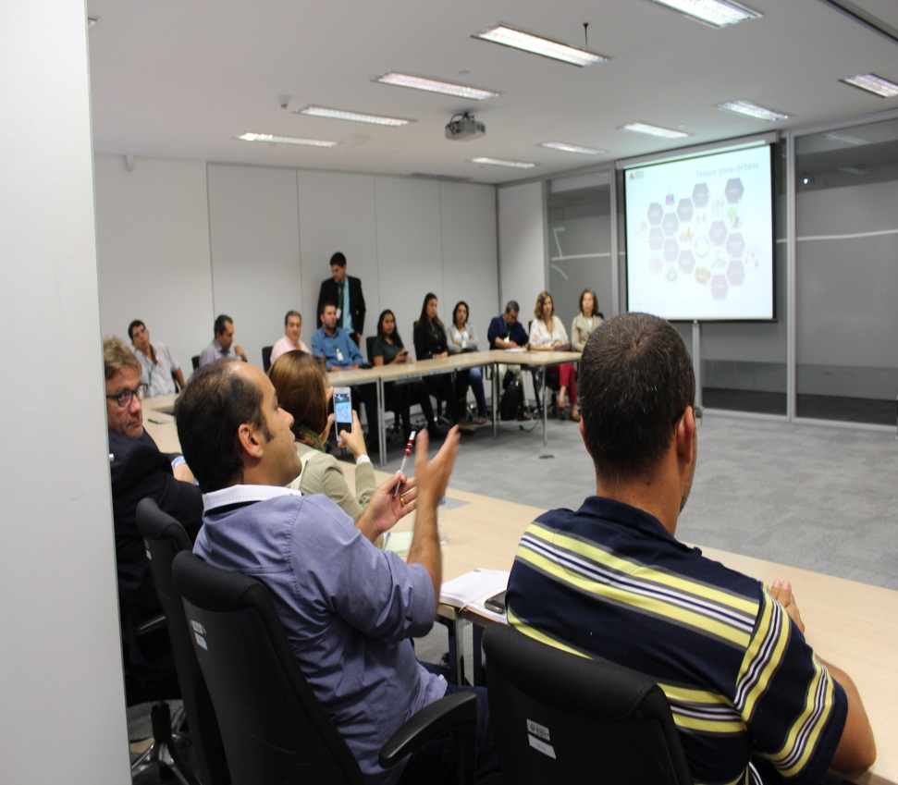
Mobilização e Participação Social
Reunião com responsáveis pelas pastas nos municípios da RMBH e Colar Metropolitano com foco na discussão e percepções do Plano no ponto de vista dos municípios, 2015.
Fonte: Comunicação ARMBH, 2015.

Slide 12
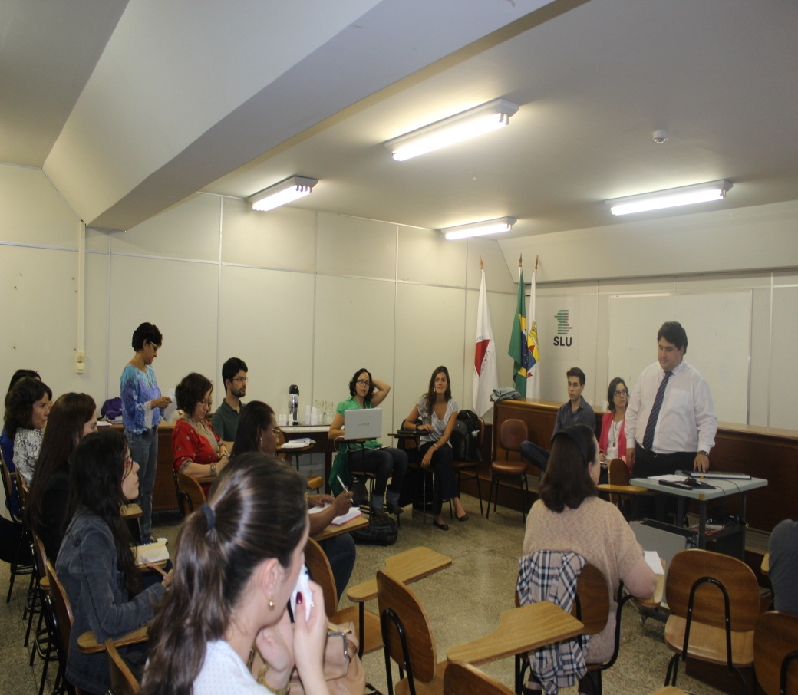
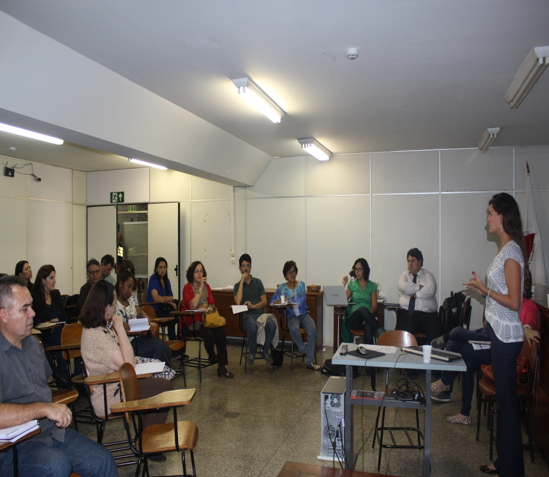
Mobilização e Participação Social
Reunião com a Comissão Permanente de Apoio ao Gerenciamento de Resíduos de Serviços de Saúde – COPAGRESS com o intuito de discutir premissas básicas do Plano, 2015.
Fonte: Comunicação ARMBH, 2015.

Slide 13
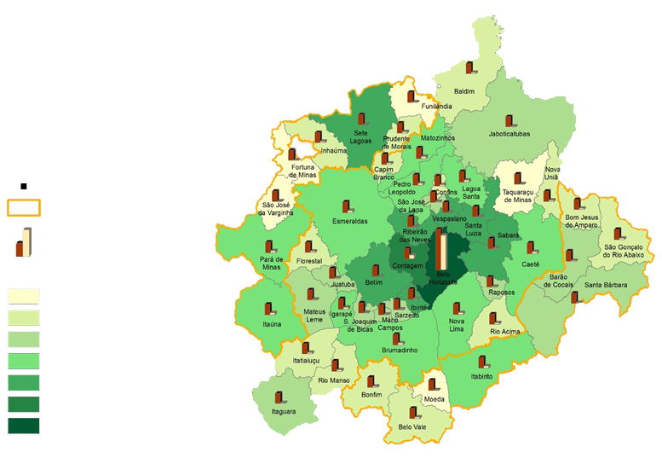
Diagnóstico – Geração de RSS
76,30 toneladas por dia
0,0129 kg por habitante por dia
Capital Estadual
Colar Metropolitano
Geração de RSS (max/min)
Até 5 mil
De 5 mil a 10 mil
De 10 mil a 30 mil
De 30 mil a 100 mil
Fonte: Adaptado do Plano Metropolitano de Gestão Integrada de Resíduos com foco em RSS e RCCV (ARMBH, 2016).
De 100 mil a 500 mil
De 500 mil a 1 milhão
> 1 milhão

Slide 14
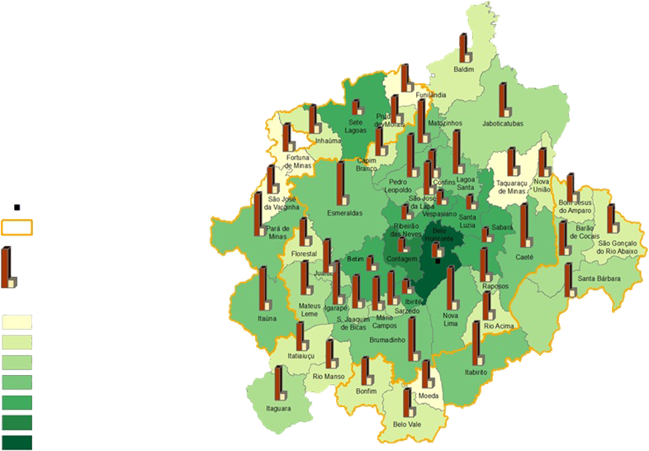
Diagnóstico – Geração de RCCV
3.8 milhões de toneladas por ano
1,83 kg por habitante por ano
Capital Estadual
Colar Metropolitano
Geração de RCCV (max/min)
Até 5 mil
De 5 mil a 10 mil
De 10 mil a 30 mil
Fonte: Adaptado do Plano Metropolitano de Gestão Integrada de Resíduos com foco em RSS e RCCV (ARMBH, 2016).
De 30 mil a 100 mil
De 100 mil a 500 mil
De 500 mil a 1 milhão
> 1 milhão

Slide 15
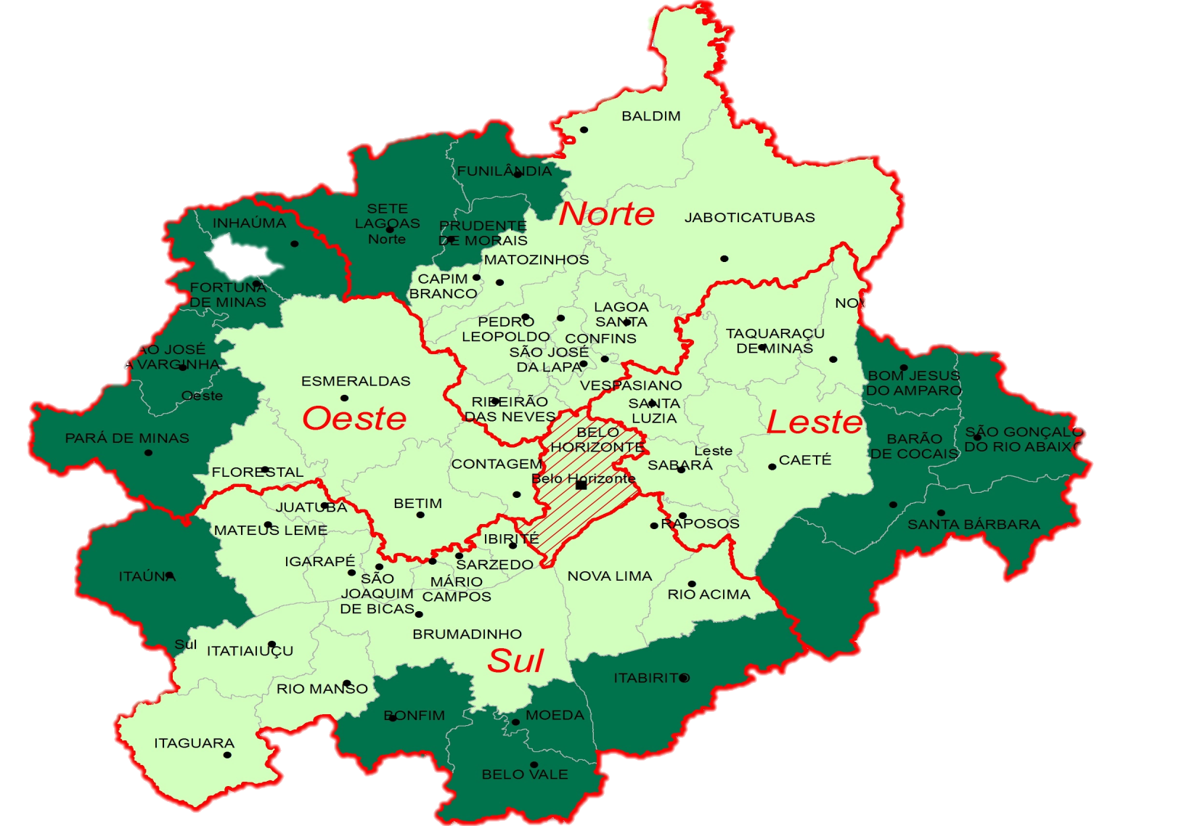
Proposta de Regionalização
Zona Norte (ton/ano)
RSS - 6.803
RCCV - 1.031.347
Zona Central (ton/ano)
RSS – 12.788
RCCV - 1.938.616
Zona Oeste (ton/ano)
RSS - 8.325
RCCV - 1.262.006
Zona Leste (ton/ano)
RSS - 2.878
RCCV - 436.269
Zona Sul (ton/ano)
RSS - 5.188
RCCV - 786.550

Slide 16
Sistema Proposto - RSS
SUB-REGIÃO | Unidade de Transferência de RSS (UTRSS) |  | Unidade de Tratamento e Destinação Final de RSS (UTDF)
 | Instalações Propostas | Sugestão para localização | Instalações propostas | Sugestão para localização
Zona Norte | 1 | Prudente de Morais | - | -
Zona Leste | 1 | Santa Luzia | - | -
Zona Central e Oeste | 2 | Betim e Contagem | 1 | Região Central do município de Esmeraldas
Zona Sul | 2 | Rio Manso (norte do município), Brumadinho (sudeste do município) | - | -
TOTAL | 6 UTRSS |  | 1 UTDF
Fonte: Adaptado do Plano Metropolitano de Gestão Integrada de Resíduos com foco em RSS e RCCV (ARMBH, 2016).

Slide 17
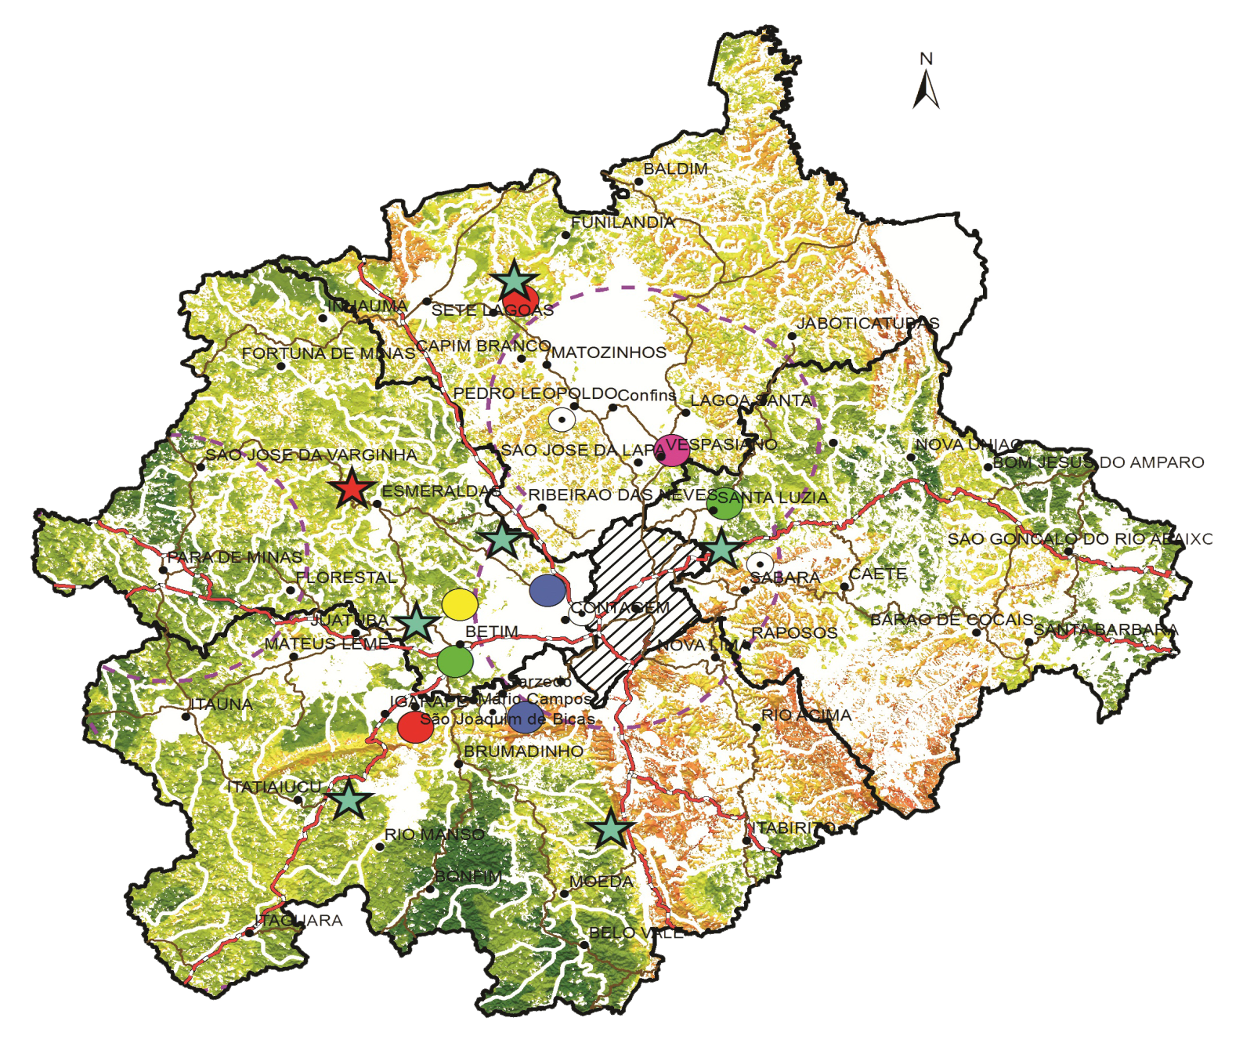


Sistema Proposto - RSS
Menor
Maior
Sistema Proposto
UTRSS
Legenda
UTDF
Sede Municipal
Centro de Gravidade Regional
Unidade de Tratamento
Estrutura Existente
Rodovia Estadual
Rodovia Federal
Aterro Industrial
Regionalização
Autoclave
Outras Regiões
Região Central (Belo Horizonte)
Estação de Transbordo
Entorno do Aeródromo (Área Restritiva – 20 km)
Incinerador
Tratamento Térmico
Fonte: Adaptado do Plano Metropolitano de Gestão Integrada de Resíduos com foco em RSS e RCCV (ARMBH, 2016).

Slide 18

Viabilidade Econômica - RSS
Unidade | Localização | Capacidade (t/ano) | Quantidade | Investimento Unitário | Investimento Total
Unidade de Transferência de Resíduos de Serviços de Saúde (UTRSS) | Zona Norte UTRSS-1 | 2500 | 01 | R$ 5.725.591,18 | R$ 5.725.591,18 | R$ 36.973.533,94
 | Zona Sul UTRSS-1 | 880 | 01 | R$ 5.175.877,17 | R$ 5.175.877,17
 | Zona Sul UTRSS-2 | 1630 | 01 | R$ 4.356.444,94 | R$ 4.356.444,94
 | Zona Leste UTRSS-1 | 2130 | 01 | R$ 4.356.444,94 | R$ 4.356.444,94
 | Zona Centro – Oeste UTRSS-1 | 8140 | 01 | R$ 9.163.067,62 | R$ 9.163.067,62
 | Zona Centro – Oeste UTRSS-2 | 7130 | 01 | R$ 8.196.108,09 | R$ 8.196.108,09
Unidade de Tratamento e Disposição Final (UTDF) | RMBH e CM | 2731 | 01 | R$ 17.893.933,59 | R$ 17.893.933,59 | R$ 17.893.933,59
Investimento total
R$ 54.8 milhões
Fonte: Adaptado do Plano Metropolitano de Gestão Integrada de Resíduos com foco em RSS e RCCV (ARMBH, 2016).

Slide 19
SUB-REGIÃO | Pontos limpos / URPV | Áreas de triagem e transbordo | Área de armazenamento e transferência de materiais cerâmicos | Plantas de agregados reciclados | Plantas para aproveitamento / recuperação / reciclagem | Aterro Classe A
Norte | 43 novas | 6 novas | 1 nova | 4 novas | 3 Galpões de triagem existentes 1 Papel e Madeira novo 1 Tratamento de Material Cerâmico e CDR novo | 13 existentes 1 novo
Leste | 27 novas | 4 novas |  | 3 existentes 1 nova | 4 Galpões de triagem existente 1 Papel e Madeira novo 1 Papel novo | 13 existentes 1 novo
Centro | 34 existentes 16 novas |  |  | 2 existentes |  | 1 existente
Oeste | 37 existentes 20 novas | 6 novas | 1 nova | 5 novas | 3 Galpões de triagem existentes 1 Papel e Madeira novo 1 Papel novo | 3 novos
Sul | 5 existentes 32 novas | 5 novas |  | 8 novas | 1 Galpão de triagem existente 1 Papel e Madeira novo 1 Madeira novo | 7 existentes 3 novos
TOTAL | 76 existentes 138 novos | 21 novas | 2 novas | 5 existentes 18 novas | 11 Galpões de triagem existentes 4 Papel e Madeira novos 1 Tratamento de Material Cerâmico e CDR novo | 34 existentes 8 novos
Sistema Proposto - RCCV
GERENCIAMENTO DE RCCV
138 Pontos Limpos;
21 Áreas de Triagem e Transbordo;
2 Áreas de Armazenamento e Transferência de materiais cerâmicos;
4 Plantas de Recuperação/Reciclagem de Papel, Papelão e Madeira;
18 Plantas de Agregados Reciclados (Usinas de Reciclagem de Entulho);
1 Plantas de Tratamento de Material Cerâmico e Produção de Combustível Derivado de Resíduos (CDR);
8 Aterros Classe A.
192 infraestruturas propostas
Fonte: Adaptado do Plano Metropolitano de Gestão Integrada de Resíduos com foco em RSS e RCCV (ARMBH, 2016).

Slide 20
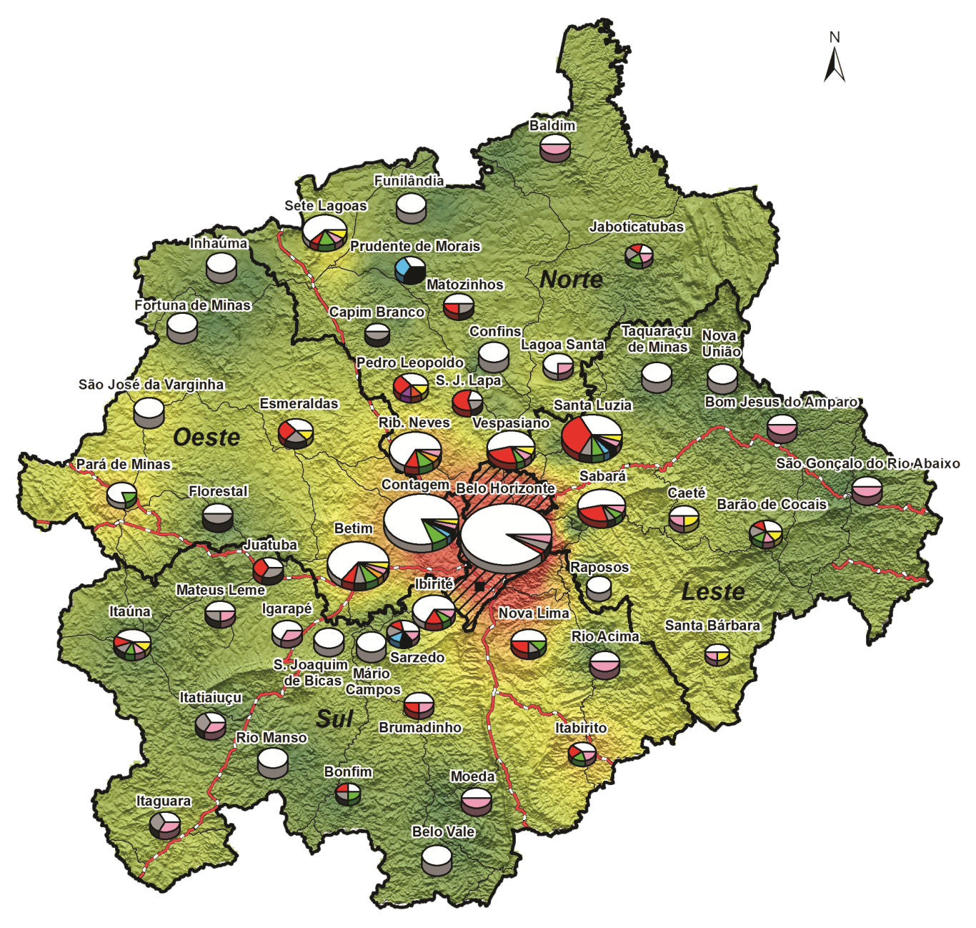
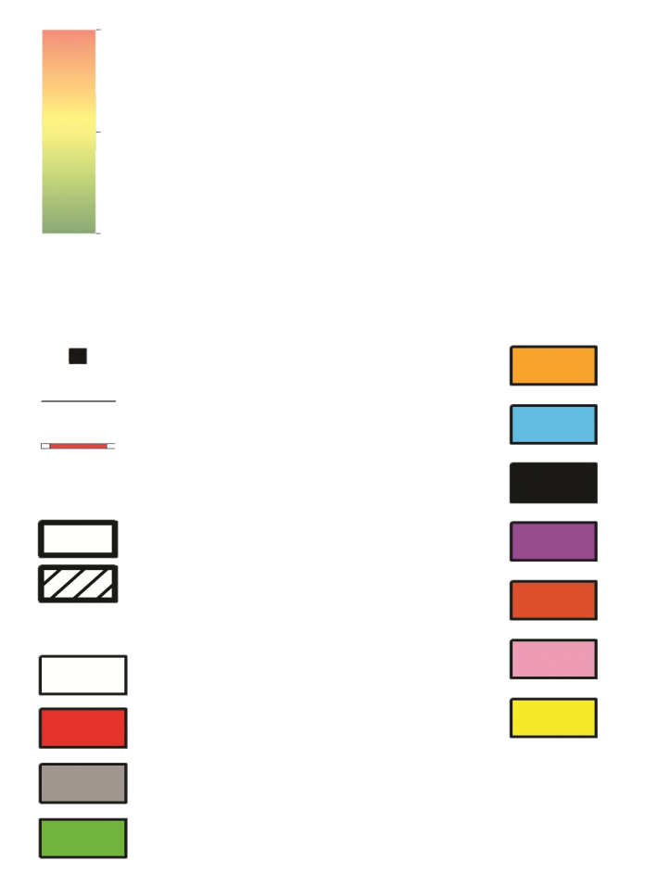
Sistema Proposto - RCCV
Geração de RCCV (2010) (toneladas/ano)
3.253.956
7.222
Legenda
Capital Estadual
Área de Armazenamento de Cerâmica
Rodovia Estadual
Planta de Reciclagem de Papel e Papelão
Rodovia Federal
Regionalização
Planta de Reciclagem de Madeira
Outras Regiões
Planta de CDR*
Região de Belo Horizonte
Planta de Reciclagem de Cerâmica
Infraestruturas
Ponto de Descarte de Pneus
Ponto Limpo
Aterro Classe A
Galpões de Triagem
Usina de Reciclagem de Entulho
Área de Triagem
Fonte: Adaptado do Plano Metropolitano de Gestão Integrada de Resíduos com foco em RSS e RCCV (ARMBH, 2016).
*Combustível Derivado de Resíduos

Slide 21
Unidade | Tipo | Capacidade (t/ano) | Quantidade | Investimento Unitário | Investimento Total
Unidade de Produção de Agregado Reciclado | P1 | 15.000 | 12 | R$ 3.455.569,40 | R$ 41.466.832,85 | R$ 70.089.881,53
 | P2 | 20.000 | 04 | R$ 3.697.130,71 | R$ 14.788.522,84
 | P3 | 70.000 | 01 | R$ 6.201.242,52 | R$ 6.201.242,52
 | P4 | 100.000 | 01 | R$ 7.633.283,32 | R$ 7.633.283,32
Área de Armazenamento e Transferência de Material Cerâmico (AAT) | P1 | 148.000 | 02 | R$ 4.004.984,77 | R$ 8.009.969,55 | R$ 8.009.969,55
Área de Triagem e Transbordo (ATT) | P1 | 17.500 | 04 | R$ 1.734.372,39 | R$ 6.937.489,57 | R$ 71.148.766,88
 | P2 | 35.000 | 04 | R$ 2.011.108,63 | R$ 8.044.434,51
 | P3 | 70.000 | 04 | R$ 2.576.809,01 | R$ 10.307.236,04
 | P4 | 190.000 | 04 | R$ 4.599.014,51 | R$ 18.396.058,04
 | P5 | 240.000 | 05 | R$ 5.492.709,74 | R$ 27.463.548,72
Unidade de Aterramento (Aterro Classe A) | P1 | 10.000 | 01 | R$ 2.489.382,52 | R$ 2.489.382,52 | R$ 32.749.245,51
 | P2 | 30.000 | 01 | R$ 2.792.847,33 | R$ 2.792.847,33
 | P3 | 70.000 | 03 | R$ 3.630.768,31 | R$ 10.892.304,92
 | P4 | 525.000 | 03 | R$ 5.524.903,58 | R$ 16.574.710,71
Planta para Recuperação / Reciclagem de Madeira e Papel | P1 | 14.759 | 03 | R$ 3.923.797,96 | R$ 11.771.393,87 | R$ 15.988.533,03
 | P2 | 18.694 | 01 | R$ 4.217.139,16 | R$ 4.217.139,16
 | P3 | 25.581 | 0 | R$ 4.806.00,14 | --
 | P4 | 40.340 | 0 | R$ 5.965.192,07 | --
Ponto Limpo | P1 | 100 | 46 | R$ 1.979.065,89 | R$ 91.037.031,17 | R$ 415.031.949,50
 | P2 | 150 | 46 | R$ 3.114.861,39 | R$ 143.283.624,17
 | P3 | 300 | 46 | R$ 3.928.506,39 | R$ 180.711.294,17
Planta para Trituração de Material Cerâmico e Produção de CDR | P1 | 362.800 | 1 | R$ 9.871.825,15 | R$ 9.871.825,15 | R$ 9.871.825,15
TOTAL |  |  | 192 |  | R$ 622.890.171,16

Slide 22
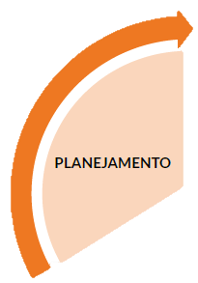
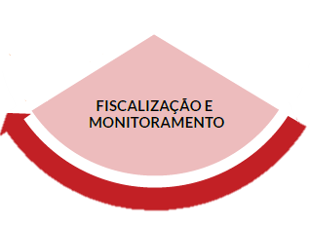

Planejamento e Gestão
Planejamento
O planejamento define as regras da gestão e as ações necessárias para alcançá-las, em um processo de melhoria contínua.
Supervisão
A supervisão é o acompanhamento da execução das etapas de gerenciamento dos resíduos, por um ou mais órgãos, de forma ordenada, com o objetivo de orientar e inspecionar a execução e os resultados obtidos.
Monitoramento
O monitoramento permite avaliar uma série de dados resultantes das etapas do gerenciamento dos RSS e RCCV.
Rastreabilidade
Instrumento essencial à gestão de qualidade das etapas do gerenciamento.

Slide 23
Recomendações para Implantação
Educação
Conhecimento sobre os aspectos legais e normativos;
Comunicação
Capacitação
Garantir o envolvimento constante das partes interessadas;
Treinamento de todos os agentes e atores.
Conhecimento sobre os riscos envolvidos nas etapas;
Informar, sensibilizar e engajar as partes interessadas;
Campanhas de rádio e TV, anúncios e editoriais em jornais e web;
Base para o desenvolvimento das ações de prevenção e fiscalização que devem ser desempenhadas em todas as etapas da gestão e gerenciamento dos resíduos sólidos.

Slide 24
Recomendações para Implantação
Monitoramento
Criar uma base de informações georreferenciada, padronizada, atualizada e confiável para as atividades de gerenciamento de RSS e RCCV;
Avaliação
Fiscalização
Avaliação dos serviços prestados de forma a garantir a preservação segura e saudável da população e do meio em que se encontram os serviços;
Avaliação focada no desempenho da prestação dos serviços e sua eficiência;
Possibilitar o conhecimento da realidade metropolitana de forma contínua e sistemática;
Análise de procedimentos e mecanismos que permitam mensurar os resultados das ações implementadas;
Induzir mudanças de comportamentos para prevenir a ocorrência de má condutas.
Consórcios Públicos
Mapeamento das intenções de investimentos, por parte do setor público e privado, no que se refere à implantação de novas unidades para o gerenciamento dos resíduos sólidos;
Revitalização do Comitê de Resíduos Sólidos da Agência RMBH, evoluindo para a consolidação de um consórcio público.
Devem seguir as particularidade da região referentes à gestão e gerenciamento de RSS e RCCV nas fases de implementação e operação.

Slide 25

Considerações Finais
O Plano apontou caminhos para apoiar a tomada de decisões dos gestores municipais e do estado de Minas Gerais;
O engajamento de entes privados e públicos será fundamental para viabilizar sua implementação;
Conhecimento do diagnóstico preliminar de RSS e RCCV e identificação de problemas da região;
Os desafios encontrados representam mudanças significativas nos processos de gestão e gerenciamento de RSS e RCCV, imprescindíveis para alcançar as melhorias almejadas;
Além das infraestruturas propostas, o Plano possui recomendações para implementação do mesmo, tais como educação ambiental, comunicação, capacitação contínua, monitoramento e avaliação;
Importante etapa para o avanço e melhoria do meio ambiental, social e econômico da
RMBH e Colar Metropolitano.

Slide 26

OBRIGADO!
Gustavo Medeiros
gustavo.medeiros@agenciarmbh.mg.gov.br
www.agenciarmbh.mg.gov.br

